Slide 1
TwinSense AI
ARCHITECTURE DATAOPS & MLOPS POUR LA MAINTENANCE PRÉDICTIVE
Nizar Baloubali • Manal Es-sobhy • Anas El Maslouti • Nouaman Chaaibi • Amine Ait Hamma
Encadré par : Mr. El Hajji

Slide 2
1. L'Enjeu Industriel de l'Aérospatiale
Le secteur aérospatial ne tolère aucune marge d'erreur.
Les défaillances de moteurs en plein vol entraînent des conséquences catastrophiques.
• Maintenance Réactive (Run-to-Failure) : Inenvisageable sur des turbofans critiques.
• Maintenance Préventive : Remplacement à intervalles fixes gaspille des pièces saines.
Notre Solution : La Maintenance Prédictive.
Prédire la Durée de Vie Résiduelle (RUL) grâce au Machine Learning.

Slide 3
2. Fondation des Données : NASA CMAPSS
Pour simuler fidèlement ce comportement, nous avons exploité le Commercial Modular Aero-Propulsion System Simulation de la NASA.
• Variables Opérationnelles : Altitude, Mach, Angle de la manette des gaz.
• Télémétrie : 21 capteurs de haute précision (Températures, pressions, régimes moteurs).
• Objectif MLOps : Observer la dégradation thermodynamique latente, invisible à l'œil nu, et la modéliser mathématiquement.

Slide 4
3. DataOps : Le Générateur NASA
Dans le monde industriel, les données ne sont pas de simples fichiers plats. Ce sont des flux temporels.
• scripts/generate_data.py : Un générateur stochastique qui simule des centaines de trajectoires de turbofans.
• Bruit Gaussien : Des perturbations aléatoires sont injectées dans les signaux.
• L'Output : Des objets JSON envoyés à très haute fréquence vers notre infrastructure.

Slide 5
4. DataOps : L'Ingestion Kafka
Pour absorber le choc des capteurs envoyant des données à la milliseconde, l'architecture repose sur Apache Kafka.
• Producer : Joue le rôle du moteur de l'avion, publiant ses événements en direct.
• Consumer Pipeline : S'abonne au topic et traite la donnée par micro-batches asynchrones.
• Résilience : Kafka garantit qu'aucune donnée n'est perdue, même si le serveur ML est indisponible.

Slide 6
5. DataOps : Architecture Medaillon
Les données ingérées par Kafka traversent un pipeline rigoureux :
• Couche Bronze : Sauvegarde immédiate du flux brut (Traçabilité stricte).
• Couche Silver : Nettoyage drastique (valeurs manquantes, anomalies schématiques).
• Couche Gold : Feature Engineering avancé. Calcul de moyennes glissantes et d'écarts-types sur 5 cycles. C'est ce qui donne au réseau de neurones la notion de dynamique d'usure.

Slide 7
6. MLOps : Feast (Feature Store)
Un défi majeur en ML Industriel est le Training-Serving Skew.
• Point-in-Time Correctness : Feast sauvegarde chaque caractéristique 'Gold' avec un horodatage précis (event_timestamp).
• Prévention des Fuites : Cela évite le Data Leakage en garantissant que l'algorithme ne voit jamais de données 'du futur' lors de son entraînement historique.

Slide 8
7. Deep Learning : Réseau Hybride Conv1D-LSTM
Prédire le RUL nécessite de comprendre la séquence temporelle. Un réseau classique échouerait.
• Couche Conv1D : Extrait les caractéristiques spatiales et lisse le bruit télémétrique brutal.
• Couche LSTM : Long Short-Term Memory. Elle analyse l'historique des 30 derniers cycles.
• Couches Denses : Avec 20% de Dropout pour projeter ces représentations vers une prédiction de RUL continue.

Slide 9
8. MLOps : Détection de Dérive (Data Drift)
L'IA en production devient obsolète si l'environnement physique change.
• Évaluation Continue : MLflow surveille en permanence la Mean Absolute Error (MAE) du modèle en production.
• Auto-Guérison : Si la MAE dépasse un seuil de tolérance (> 1.2x la MAE initiale), MLflow entraîne automatiquement un modèle Challenger.
• Déploiement : Si le Challenger est meilleur, il est promu à la volée en Production.

Slide 10
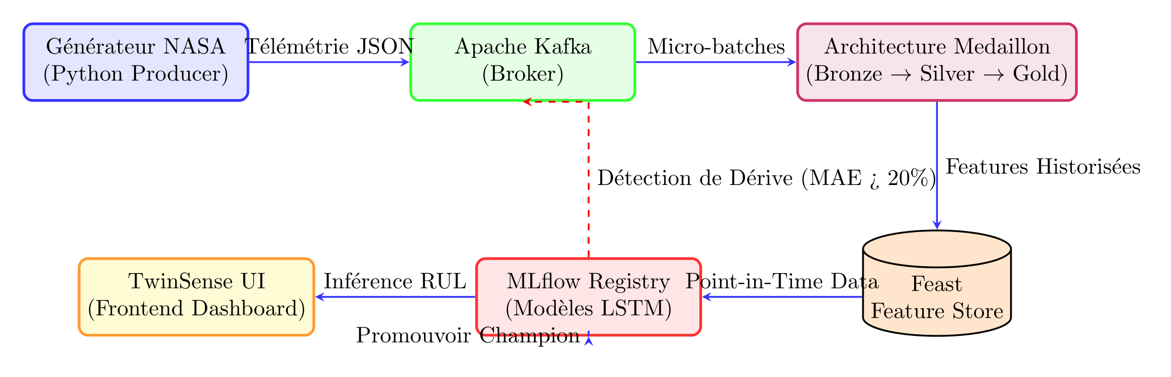
8.1 Diagramme Architecture : DataOps & MLOps
Flux d'ingestion Kafka, Feature Store et orchestration des Modèles.

Slide 11
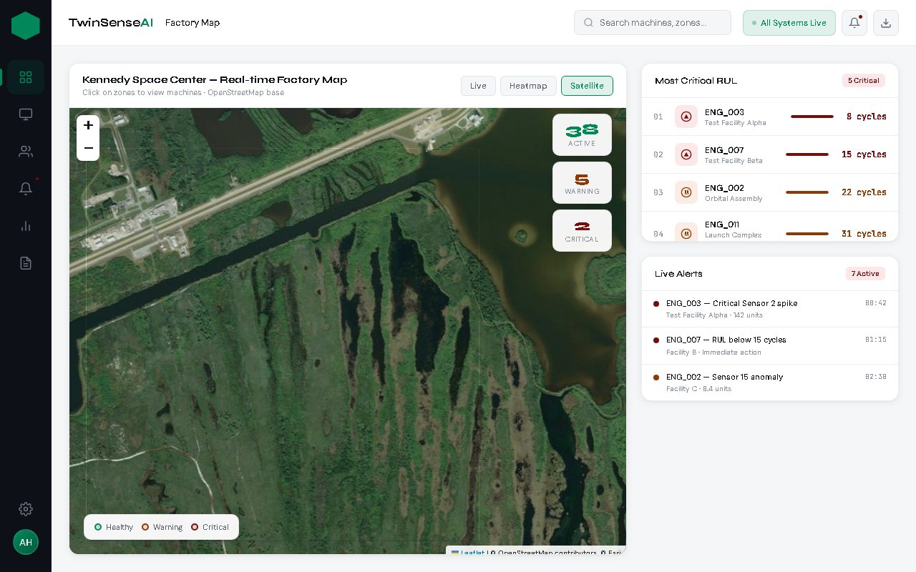
9. Interface : TwinSense Dashboard
Supervision Géospatiale Interactive au Kennedy Space Center.

Slide 12
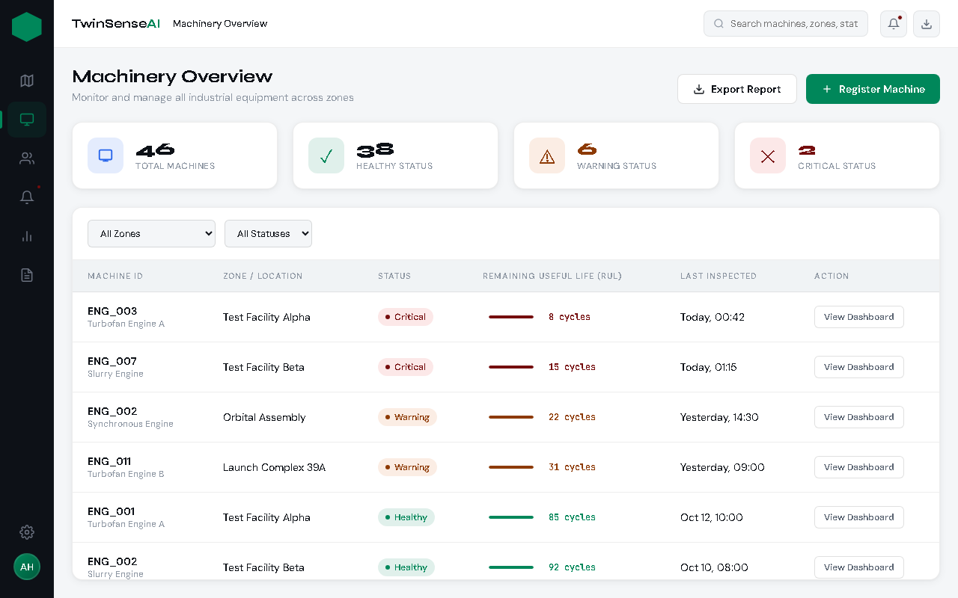
10. Interface : Supervision de Flotte
Registre dynamique des moteurs turbofans (ENG_001, ENG_002...).

Slide 13
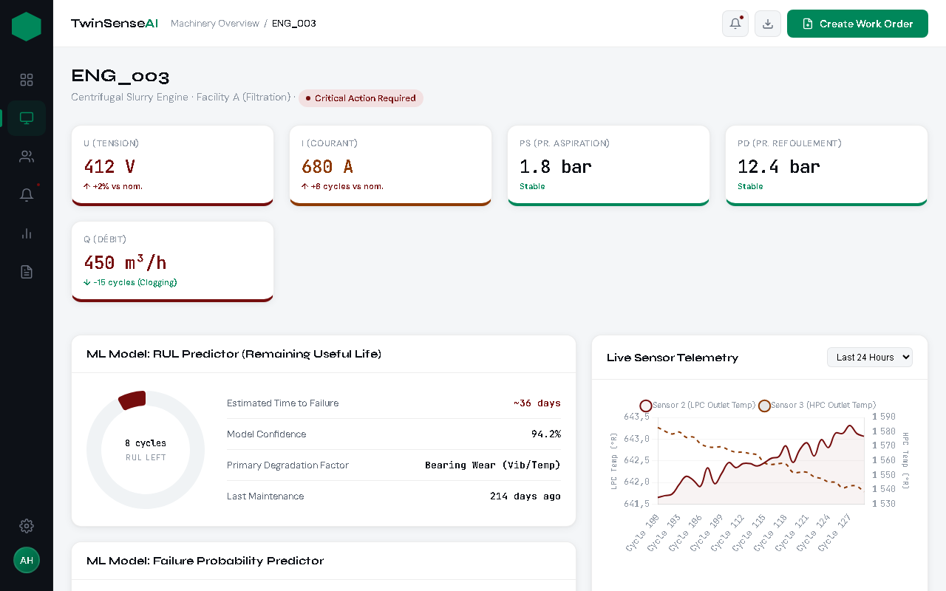
11. Interface : Détails Télémétriques
Croisement des capteurs CMAPSS et prédiction LSTM.

Slide 14
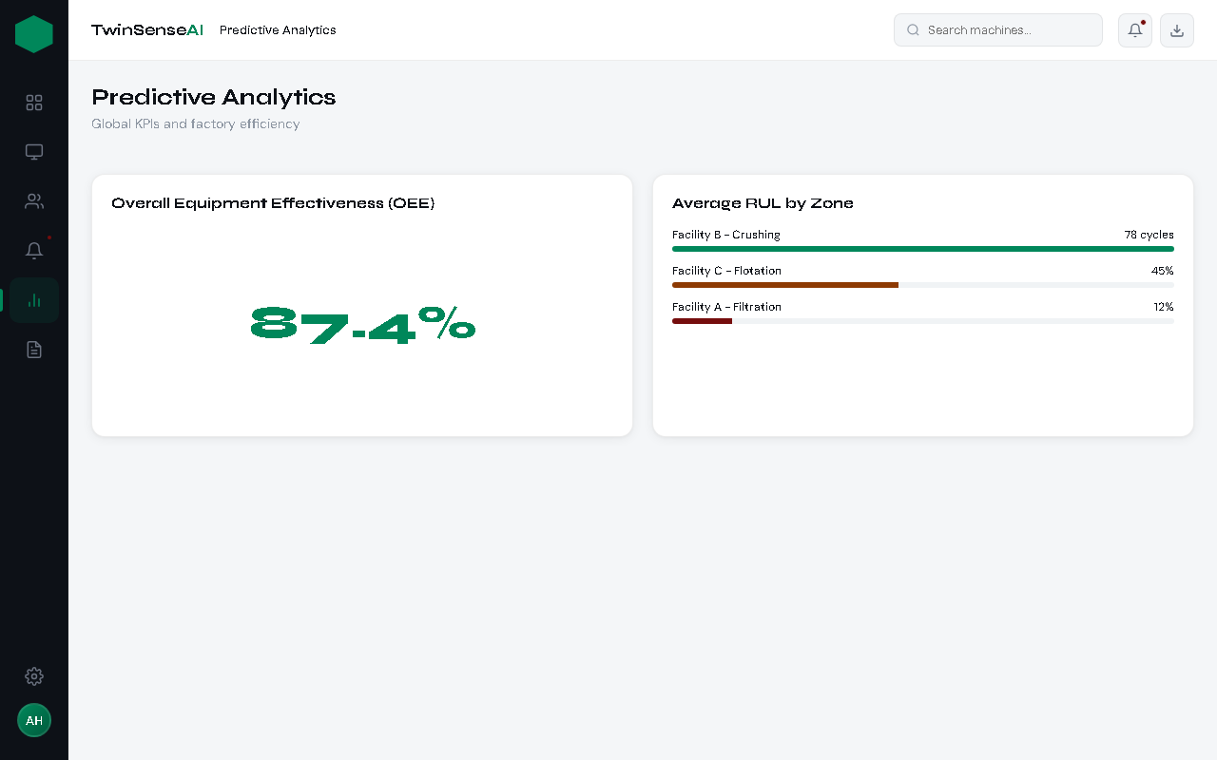
12. Interface : Analyses Avancées
Tableaux de bord historiques des pannes.

Slide 15
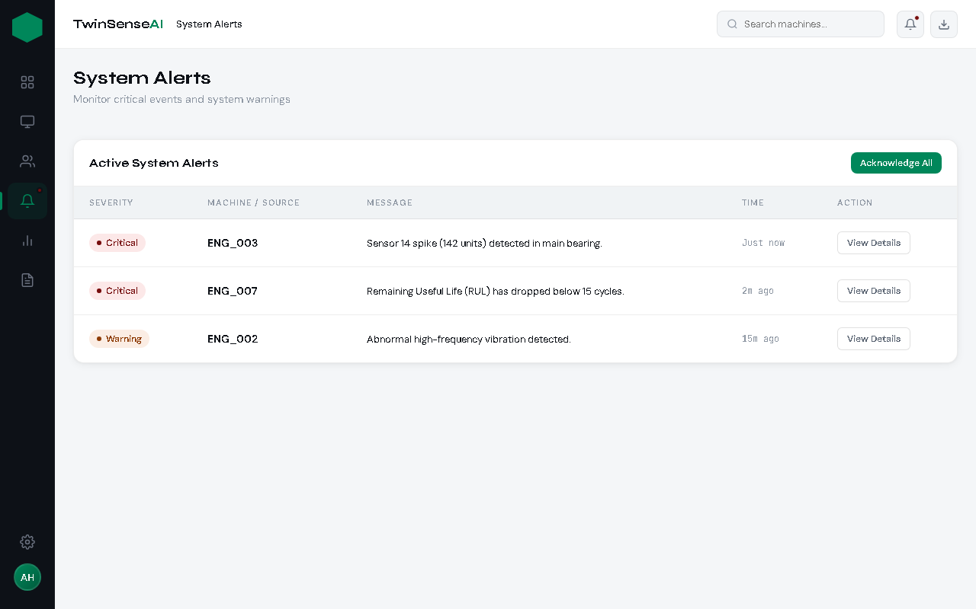
13. Interface : Centre d'Alertes
Notifications MLOps en temps réel et dispatch d'équipes.

Slide 16
14. Discussion : Le Paradoxe du RUL
Le calcul du RUL a révélé un paradoxe industriel.
• Le Biais de Simulation : Pour entraîner MLflow en temps réel, notre générateur a dû inclure le RUL futur dans le flux actuel.
• La Réalité Industrielle : Il est mathématiquement impossible de connaître la panne future en pur temps réel.
• Recommandation : L'architecture de production devrait isoler complètement l'Entraînement Batch (sur moteurs cassés) de l'Inférence Streaming.

Slide 17
15. Conclusion & Perspectives
Le Machine Learning Industriel n'est pas qu'une question d'algorithmes mathématiques. C'est l'art de maintenir ces algorithmes fiables face au chaos physique.
• Kubernetes : Pour gérer 500+ avions simultanément, le pipeline doit migrer vers des Pods K8s.
• WebSockets : Connecter l'API Python TensorFlow au Frontend via WebSockets pour du véritable Push Data.
TwinSense AI prouve qu'une télémétrie massive peut se transformer en décisions prescriptives autonomes.

